Slide 1
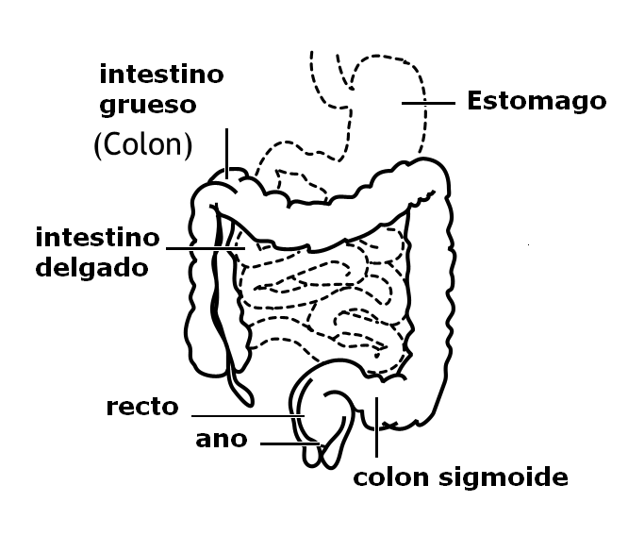
Colon
Estómago
Intestino delgado
Unión rectosigmoidea
Recto
Ano
Colon sigmoide

